Slide 1
Економічний кругообіг

Slide 2
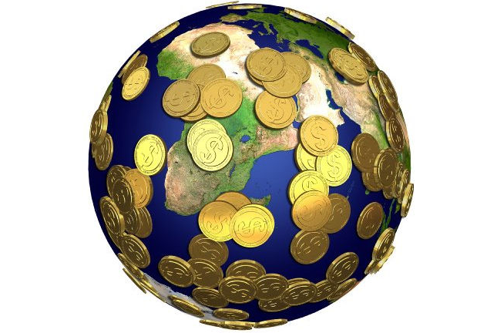

Економічний кругообіг
Економічний кругообіг - це поняття макроекономіки, яке репрезентує рух суспільного продукту, виробничих ресурсів, сукупних витрат і доходів по стадіях суспільного відтворення (виробництво, розподіл,обмін і споживання) в економічній системі. Економічний кругообіг здійснюється через ринки ресурсів і продукту між суб'єктами економічної системи.

Slide 3

Рух ресурсів і товарів обслуговується грошовими потоками витрат і доходів. Ці потоки в ринковій економіці "протікають" між її суб'єктами - домашніми господарствами і фірмами.
Вони спрямовуються ринками ресурсів і продуктів і проходять від сфери виробництва, у якій функціонують фірми, через сферу реалізації (розподілу і обміну), репрезентовану ринком, до сфери споживання, у якій знаходяться домашні господарства

Slide 4
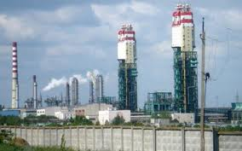
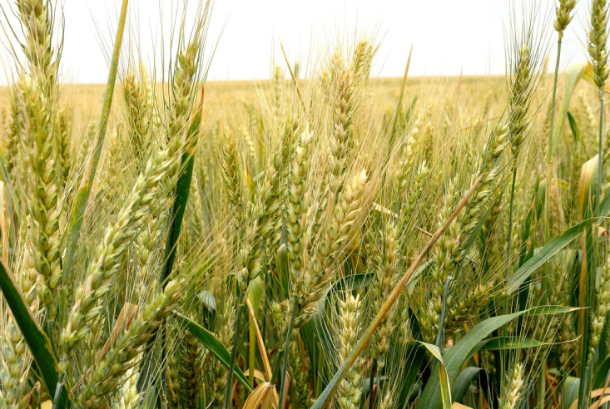
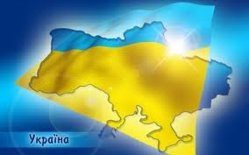
Суб'єкти економічного кругообігу:
Підприємства
Домашні господарства
Держава

Slide 5
Підприємсва
Це організації різних форм власності (приватні, спільні, кооперативні, державні) і різних розмірів, які виробляють товари чи надають послуги з метою наступної їх реалізації на ринку для отримання прибутку.
Підприємства виробляють, купують, зберігають і продають товари домашнім господарствам чи державним організаціям, підвищують продуктивність виробництва, вкладаючи нові інвестиції.
Підприємства прагнуть максимізувати прибуток, але мають також інші мотиви діяльності: розширити сферу впливу, збільшити масштаби виробництва тощо.

Slide 6
Домашні господарства
Це узагальнений суб'єкт сфери споживання, що об'єднує на основі близьких (родинних) зв'язків громадян — фізичних осіб. Його головна економічна функція — кінцеве споживання продуктів і послуг, вироблених підприємствами, корпораціями, організаціями, фірмами, компаніями.
Домашні господарства споживають, використовуючи свої доходи, або заощаджують їх, отримують чи надають кредити.
Домашні господарства прагнуть забезпечити максимальну кількість благ у межах своїх доходів. Вони ставлять за пріоритет свої потреби і здійснюють витрати для купівлі товарів та послуг.

Slide 7
Держава (державні установи)
Це неприбуткові бюджетні організації, які здійснюють державне управління країною й економікою на всіх рівнях — від місцевого до загальнонаціонального.
Держава через органи управління дбає про забезпечення суспільних потреб, гарантує національну безпеку. Вона виступає і як споживач, і водночас створює умови для експортно-імпортної діяльності підприємств, що поєднує національну економіку з економіками зарубіжних країн.
Державні установи покликані забезпечувати загальнонаціональні інтереси, які сприяють зростанню багатства нації. Всі ці завдання важливі тим, що від них залежать суспільний лад, становище у країні і країни у світі, раціональне використання природних та інших ресурсів, збереження набутків історії, культури і традицій життєдіяльності та виробництва.

Slide 8
Моделі економічного кругообігу
Найпростіша модель економічного кругообігу закритої економіки
тобто без участі держави і без міжнародних зв'язків, містить тільки два сектори — домогосподарства і фірми та два види ринків — ринок благ і ринок
Модель відкритої економіки
Зовнішній світ пов'язаний з економікою країни такими способами: 1) через імпорт товарів і послуг; 2) через експорт товарів і послуг; 3) через міжнародні фінансові операції
Модель економічного кругообігу за участі держави
доповнюється ще одним сектором — сектором уряду. Держава бере участь урегулюванні економіки трьома способами: 1) збиранням податків; 2) здійсненням державних витрат; 3) регулюванням кількості грошей в економіці

Slide 9
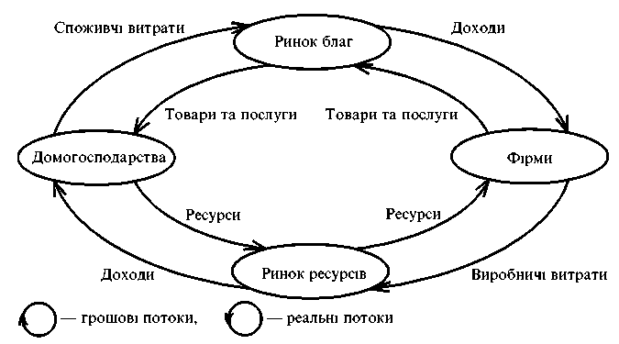
Найпростіша модель економічного кругообігу закритої економіки

Slide 10
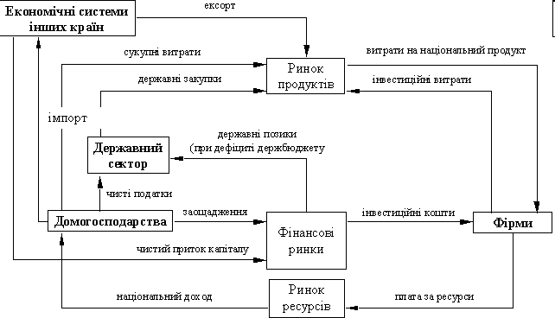
Модель економічного кругообігу відкритої економіки

Slide 11
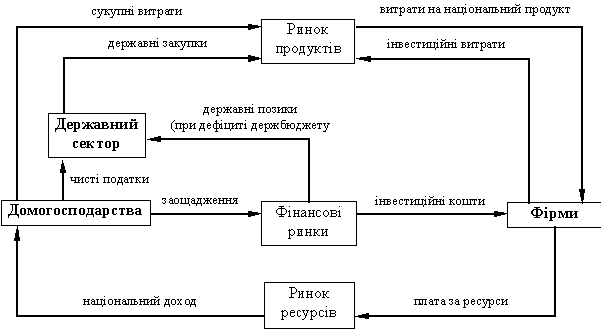
В системі змішаної економіки держава повністю інтегрована в кругообіг матеріальних і грошових засобів, утворюють економічний організм суспільства. Це знайшло відображення на схемі:

Slide 12


В моделях економічного кругообігу чітко видно 2 потоки:
Матеріальний потік – рух матеріальних цінностей, обмін за допомогою купівлі-продажу
Грошовий потік – безперервний рух грошей в ході їх використання як засобу оплати праці, послуг, придбання товарів, здійснення розрахунків і платежів, видачі допомог, повернення боргів. Це – сукупність всіх платіжних засобів, які використовуються в країні у певний період часу рухи.

